Slide 2

REPÚBLICA DE MOÇAMBIQUE
Cidade de Maputo
Conselho dos Serviços de Representação do Estado
Serviço de Saúde
Tema: Saúde Materno Infantil
Maputo, Outubro de 2026

Slide 3
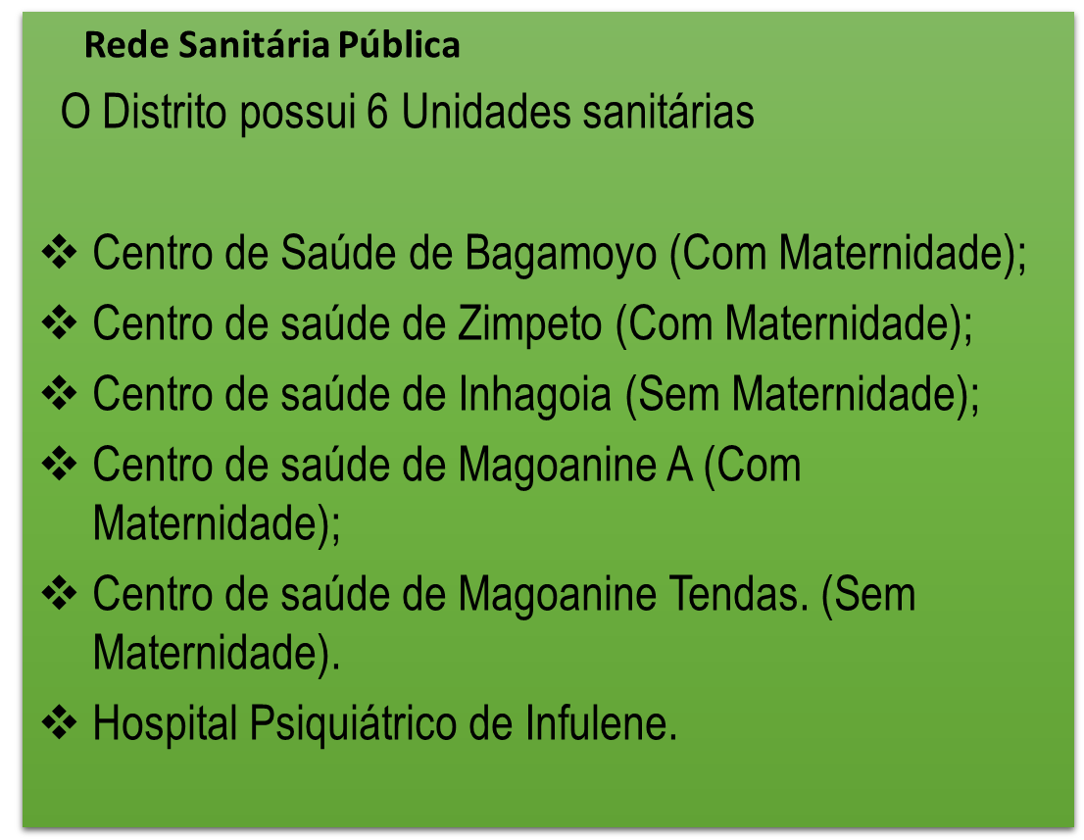
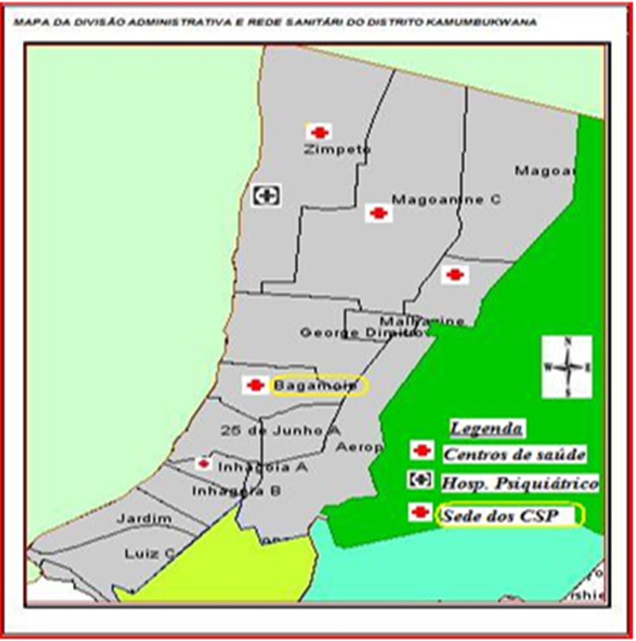
Contextualização do distrito de KAMUBUKWANA
População Estimada 338.464 em Habitantes (INE, Projecção de Censo 2017)

Slide 4

Conteúdos da apresentação
Introdução
Planeamento Familiar
Cacum
Saaj
Pre- Natal
Maternidade

Slide 5
Introdução - 1/2
A saúde da mulher e da criança constitui uma das áreas prioritárias para o fortalecimento do sistema de saúde e para a melhoria dos indicadores de saúde da população.
  A garantia de cuidados adequados durante a gravidez, parto, pós-parto, infância e adolescência é fundamental para prevenir doenças, reduzir complicações e mortes evitáveis e promover o desenvolvimento saudável das famílias e comunidades.
Barreiras geográficas, económicas, socioculturais e relacionadas com a organização dos serviços podem dificultar que mulheres e crianças recebam, no momento adequado, os cuidados de que necessitam.
Apesar dos progressos alcançados, persistem desafios relacionados com o acesso oportuno aos serviços, a continuidade dos cuidados e a qualidade das intervenções.

Slide 6
Introdução - 2/2
Neste contexto, é necessário avançar para uma abordagem integrada, centrada na pessoa e na comunidade, garantindo que cada mulher e cada criança tenha acesso aos serviços essenciais, seja acompanhada ao longo do ciclo de vida e receba cuidados seguros, eficazes, equitativos e de qualidade.
A presente apresentação aborda, assim, os principais desafios e oportunidades para melhorar o acesso, a continuidade e a qualidade dos cuidados de saúde da mulher e da criança, com enfoque no fortalecimento dos serviços de saúde e na aproximação dos cuidados às comunidades.

Slide 7
Avaliação do desempenho dos indicadores
Planeamento familiar
CACUM
SAAJ
CPN
Maternidade

Slide 8
SSR -Planeamento familiar
US | 2025 |  |  | 2026 |  |  | Evolução
 | Meta | Realizado | I.C (%) | Meta | Realizado | I.C (%)
Bagamoio | 4257 | 1825 | 150% | 3 817 | 3059 | 129% | -23%
Zimpeto | 7043 | 5664 | 173% | 5 676 | 5210 | 180% | -16%
Inhagoia | 2730 | 1535 | 113% | 1 852 | 1578 | 167% | 1%
Magoanine A | 3310 | 1593 | 99% | 1 862 | 1560 | 159% | -10%
Magoanine Tendas | 2258 | 1413 | 172% | 1 693 | 1598 | 177% | -23%
Distrito | 19597 | 28805 | 147% | 14 901 | 24195 | 162% | -16%
Fonte: SISMA

Slide 9
Novas Utentes no PF -2025/2026
Fonte: SISMA

Slide 10
Contracepção – iniciadoras de PF por US
Fonte: SISMA

Slide 11
Rastreio de Cancro do Utero
US | Metas | Mulheres Rastreada | Mulheres Rastreada | Mulheres Rastreadas com VIA/HPV DNA 2026 | IC% | Ev % | Rastreadas pela 1ªvez | Percentagem | Rastreio de Segmento | Percentagem
 | 26% | 2025 | 2026 |  |  |  |  |  |  | %
Bagamoyo | 2760 | 1152 | 913 | 913 | 33% | -21% | 262 | 29% | 651 | 71%
Zimpeto | 3036 | 991 | 847 | 847 | 28% | -15% | 615 | 73% | 232 | 27%
Inhagoia | 539 | 166 | 120 | 120 | 22% | -28% | 98 | 82% | 22 | 18%
Mag. A | 1504 | 608 | 427 | 427 | 28% | -30% | 150 | 35% | 277 | 65%
Mag.Tenda | 1233 | 417 | 175 | 175 | 14% | -58% | 35 | 20% | 140 | 80%
Distrito | 9072 | 3334 | 2482 | 2482 | 27% | -26% | 600 | 24% | 871 | 35%
Fonte: SISMA

Slide 12
CONSULTAS DE SAAJ
U.S | CONSULTAS
 | 1a Consulta |  |  | Seguintes
 | 2025 | 2026 | Ev | 2025 | 2026 | Ev
Bagamoio | 1429 | 1526 | 7% | 1549 | 1823 | 18%
Zimpeto | 1607 | 2560 | 59% | 1024 | 2295 | 124%
Inhagoia | 1281 | 141 | -89% | 356 | 114 | -68%
Magoanine A | 242 | 171 | -29% | 102 | 126 | 24%
Magoanine Tendas | 1004 | 3393 | 238% | 733 | 809 | 10%
Distrito | 5563 | 7791 | 40% | 3764 | 5167 | 37%
Fonte: SISMA

Slide 13
% de Ofertas de PF no SAAJ 2026
Fonte: SISMA

Slide 14
Consultas Pré-Natais
Fonte: SISMA

Slide 15
Distribuição das gestantes por faixa etária
Fonte: SISMA

Slide 16
Diagnostic da situaҫão da cpn 2024/2025
meta-18,6%
Fonte: SISMA

Slide 17
Avaliação da coorte 2026

Slide 18
Capitulo: Prevenção de transmissão vertical-2026
Fonte: SISMA

Slide 19
Capitulo: Cascata do PTV/HIV nos serviços CPN – Cobertura TARV
US | # MG inscritas na coorte | # MG na 1ª CPN com seroestado desconhecido | % de MG testadas para HIV | % de MG HIV + na CPN | % de MG HIV + em TARV | %parceiros presentes na 1ª CPN | % de parceiros testados | % de parceiros HIV Positivos
Bagamoyo | 1094 | 985 | 90% | 13% | 100% | 61% | 100% | 1%
Zimpeto | 2050 | 1897 | 93% | 9% | 99% | 45% | 100% | 1%
Inhagoia | 871 | 845 | 97% | 4% | 100% | 58% | 100% | 0%
Magoanine A | 397 | 363 | 91% | 12% | 100% | 48% | 100% | 1%
Magoanine Tendas | 383 | 326 | 87% | 17% | 100% | 53% | 86% | 0%
Distrito | 4795 | 4416 | 92% | 10% | 99% | 52% | 99% | 1%
Fonte: SISMA

Slide 20
Prevenção da Transmissão Vertical:
Cascata do PTV/Sífilis nos serviços CPN
US | MG inscritas na 1ª CPN | % de MG testadas para Sífilis | % de MG Sífilis + | % de MG com Sífilis que completaram tratamento (3 doses) | % de parceiros tratados
Bagamoyo | 1094 | 100% | 1% | 100% | 100%
Zimpeto | 2050 | 100% | 6% | 100% | 100%
Inhagoia | 871 | 100% | 1% | 100% | 100%
Magoanine A | 397 | 100% | 1% | 100% | 100%
Magoanine Tendas | 383 | 100% | 1% | 100% | 100%
Distrito | 4795 | 100% | 1% | 100% | 100%
Fonte: SISMA

Slide 21
Cascata de Tratamento da Sífilis - 2026

Slide 22
Prevenção da Transmissão Vertical:
Cascata do PTV/HIV nos serviços CCR (Coorte dos 9M)
US | CE inscritas na CCR | %Total de PCR colhidos | %de CE com colheita do PCR <2M | %de CE com colheita do PCR ≥ 2 M | % CE PCR + < 2M | % CE PCR+ ≥ 2M | %Positividade pcr total | %Positividade pcr<2m | %Positividade pcr >2m
Bagamoyo | 136 | 100% | 99% | 1% | 1% | 0% | 1% | 1% | 0%
Zimpeto | 173 | 100% | 96% | 4% | 1% | 0% | 1% | 1% | 0%
Inhagoia | 30 | 100% | 97% | 13% | 0% | 0% | 0% | 0% | 0%
Magoanine A | 44 | 100% | 100% | 0% | 0% | 0% | 0% | 0% | 0%
Magoanine Tendas | 51 | 100% | 96% | 4% | 0% | 0% | 0% | 0% | 0%
Total | 434 | 100% | 97% | 3% | 1% | 0% | 1% | 1% | 0%
Fonte: SISMA

Slide 23
Cascata do PTV/HIV nos serviços CCR
Fonte: SISMA

Slide 24
Maternidade - Total de Partos Institicionais
Fonte: SISMA

Slide 25
Proporção dos Partos Fora da Maternidade
 | 2025 |  |  | 2026
US | Partos Institucionais | Partos Fora | % partos fora | Partos Institucionais | Partos Fora | % partos fora
Bagamoio | 386 | 23 | 6% | 432 | 19 | 3%
Zimpeto | 999 | 35 | 4% | 906 | 39 | 4%
Magoanine A | 51 | 3 | 6% | 130 | 2 | 2%
Distrito | 1436 | 61 | 4% | 1468 | 60 | 4%
Fonte: SISMA

Slide 26
Situação da mortalidade Materna

Slide 27
Partos/Pós-Parto
Fonte: SISMA

Slide 28
Constrangimentos na oferta de serviços
Interrupções no funcionamento de maternidades, como no caso da maternidade de Magoanine, comprometendo a continuidade e a adesão aos serviços.
Dificuldades no seguimento pós-parto, incluindo limitações na realização atempada das consultas de revisão pós-parto.
Oferta limitada e pouco integrada dos serviços de Planeamento Familiar (PF) e CACUM, com realização de diferentes serviços no mesmo gabinete, podendo afetar a privacidade e a qualidade do atendimento.
Falta de transporte para brigadas móveis, reduzindo a capacidade de levar serviços de saúde sexual e reprodutiva às comunidades mais distantes.
Ausência de ambulância permanente e insuficiência de combustível, dificultando o transporte e a referência atempada de mulheres com complicações obstétricas.
Interrupções no fornecimento de energia elétrica, afetando a continuidade e segurança dos serviços, particularmente nas maternidades.
Deficiências de iluminação nas salas de parto, comprometendo as condições adequadas para a assistência ao parto.
Fragilidades no sistema de referência e contra-referência, associadas à limitação de transporte e à indisponibilidade de meios para seguimento das utentes.
Dificuldade de garantir seguimento contínuo das mulheres após o parto, especialmente quando existem barreiras geográficas, de transporte ou interrupções na oferta de serviços.

Slide 29
Principais acções de mitigação
Realização de brigadas móveis do SAAJ, aproximando os serviços de saúde sexual e reprodutiva das adolescentes e mulheres nas comunidades.
Realização de visitas de apoio técnico às Unidades Sanitárias, com enfoque na melhoria da qualidade dos cuidados maternos e na resolução de constrangimentos identificados.
Capacitação dos provedores das maternidades em cuidados neonatais, contribuindo para a redução da mortalidade neonatal e melhoria da continuidade dos cuidados mãe–recém-nascido.
Realização do balanço trimestral de Saúde Materno-Infantil (SMI) com os responsáveis das Unidades Sanitárias, para análise do desempenho, identificação de problemas e definição de medidas de melhoria..
Capacitação das enfermeiras do distrito no novo pacote de Prevenção da Transmissão Vertical (PTV), visando melhorar a qualidade da assistência às mulheres grávidas e seus recém-nascidos.
Realização de duas visitas de mentoria e apoio técnico, com suporte da Pathfinder, para reforço das competências das equipas de saúde.
Envolvimento e capacitação das parteiras tradicionais, fortalecendo a identificação precoce de sinais de perigo, referência atempada e ligação com os serviços de saúde.
Realização regular de reuniões de análise de dados, permitindo identificar lacunas, monitorar indicadores e implementar ações corretivas para redução da mortalidade materna.
Criação de núcleo distrital de coordenação de Transferências (Distrito e Hospital).

Slide 30
Perspectivas de melhorias na oferta de serviços
Fortalecer o envolvimento dos Comités de Saúde na promoção da saúde materna, planeamento familiar e procura atempada dos serviços.
Implementar um plano regular de apoio técnico e mentoria às Unidades Sanitárias, com enfoque na qualidade e continuidade dos cuidados.
Expandir as brigadas móveis para comunidades e escolas mais distantes das Unidades Sanitárias, reduzindo barreiras geográficas de acesso.
Reforçar as competências dos provedores em Planeamento Familiar, aborto seguro e cuidados de saúde sexual e reprodutiva, de acordo com as normas nacionais.
Melhorar a oferta integrada de serviços nas maternidades, incluindo PF no pós-parto e métodos contraceptivos de longa duração.
Reforçar o seguimento pós-parto e pós-aborto, garantindo aconselhamento, referência e continuidade dos cuidados.
Fortalecer o sistema de referência e contra-referência, incluindo mecanismos de transporte para situações de emergência obstétrica.
Garantir disponibilidade regular de medicamentos, contraceptivos, consumíveis e equipamentos essenciais para a prestação dos serviços.
Utilizar dados de forma sistemática para monitoria e tomada de decisão, identificando atempadamente as principais lacunas na oferta de serviços.

Slide 31
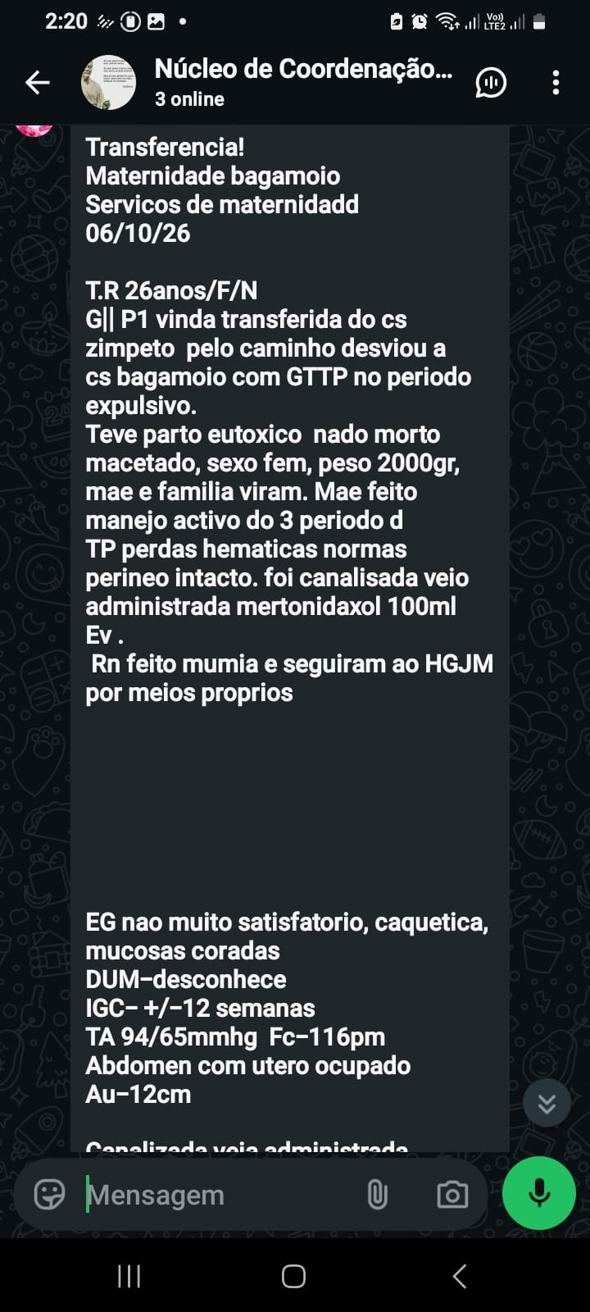
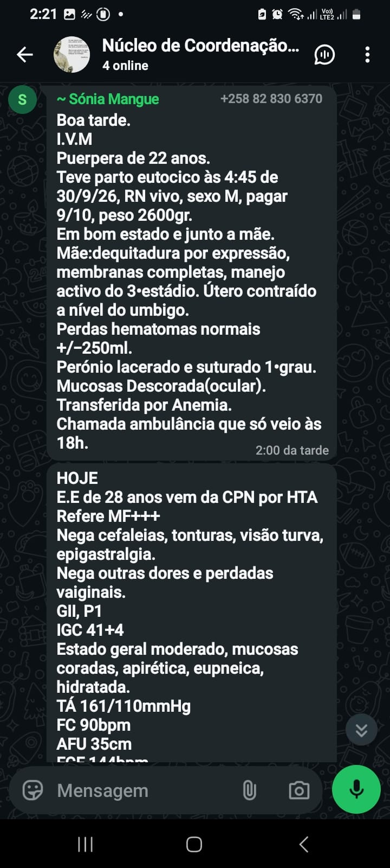
Anexos

Slide 32
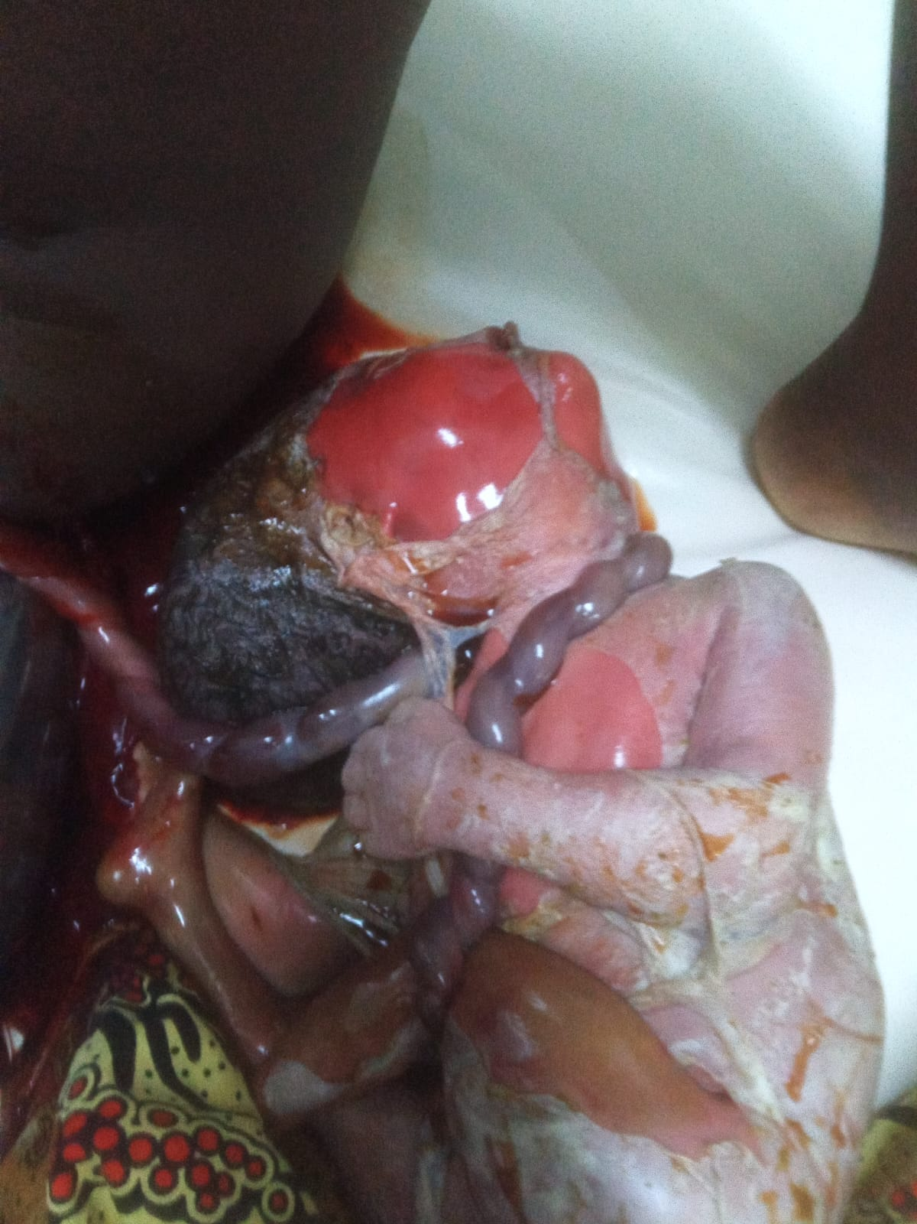
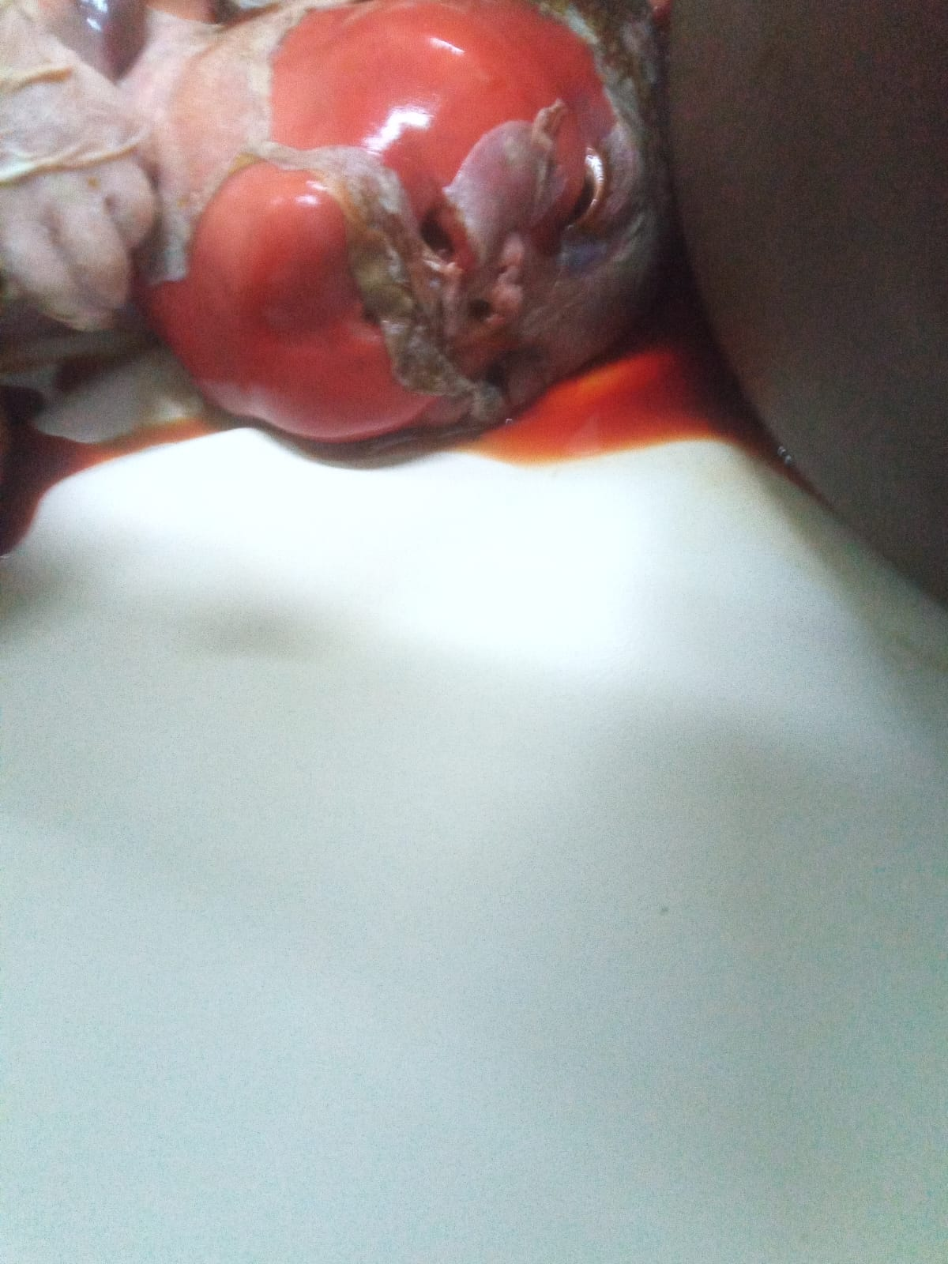
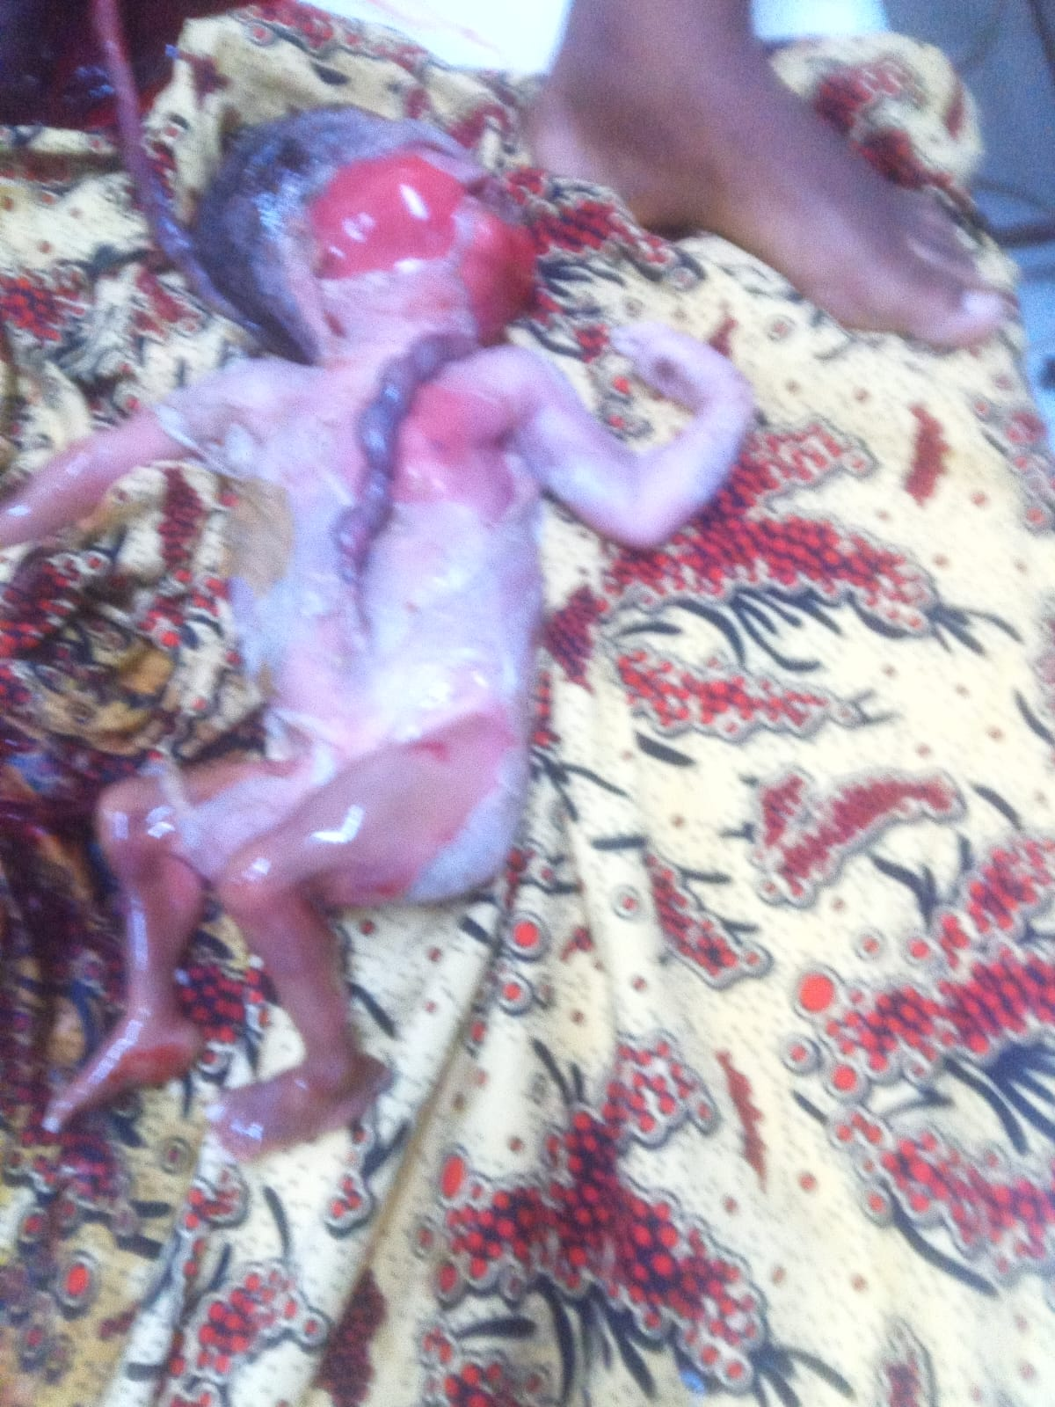
Anexos

Slide 33
“Obrigado!”
“O Nosso Maior Valor É A Vida!”

